Slide 1
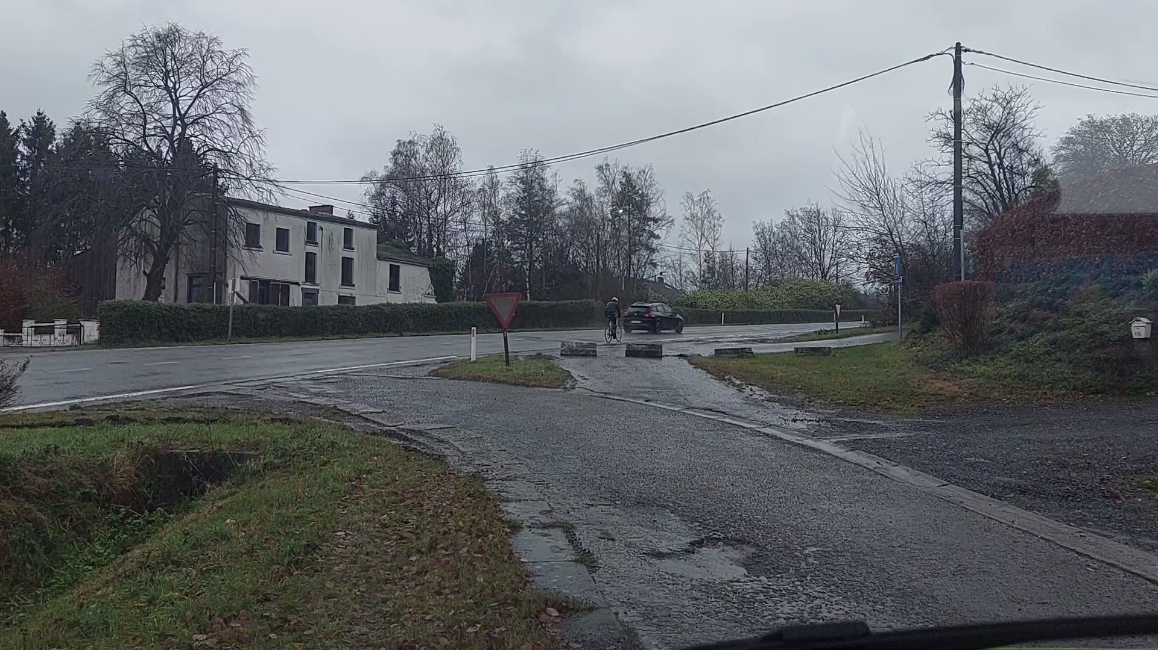
9 décembre 2023.
C’est quasi dans une tempête que 10 courageux Marcheurs de Chevron, entraînés par Marc, parcourent les environs de REMOUCHAMPS.
Au programme : pluie, rafales de vent, boue….
Mais une excellente ambiance règne !
Et çà, c’est important !

Slide 3
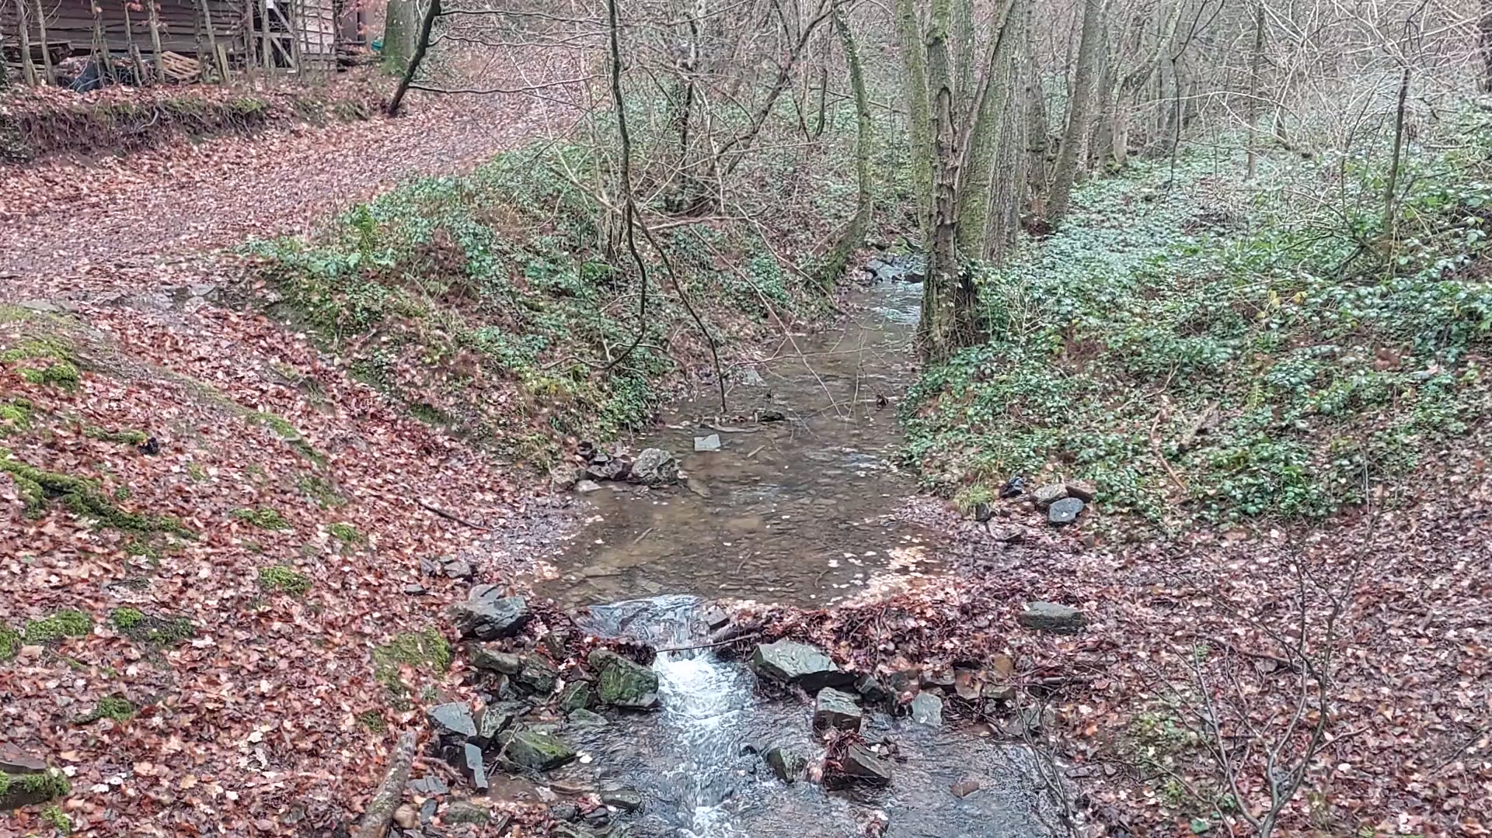

Slide 4
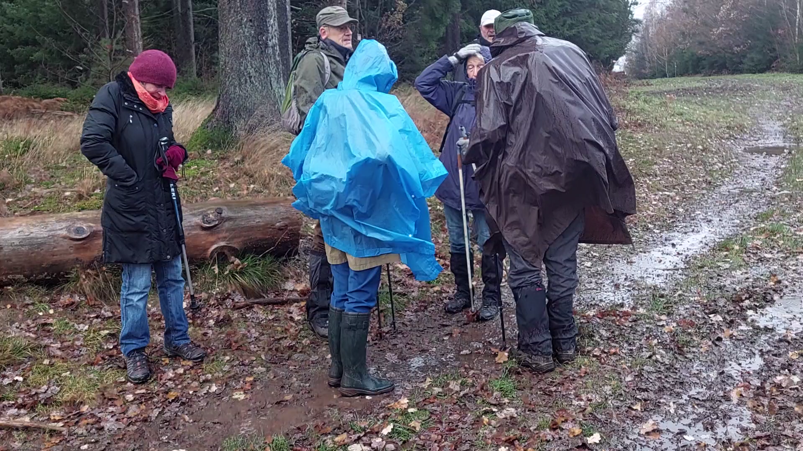

Slide 5


Slide 6
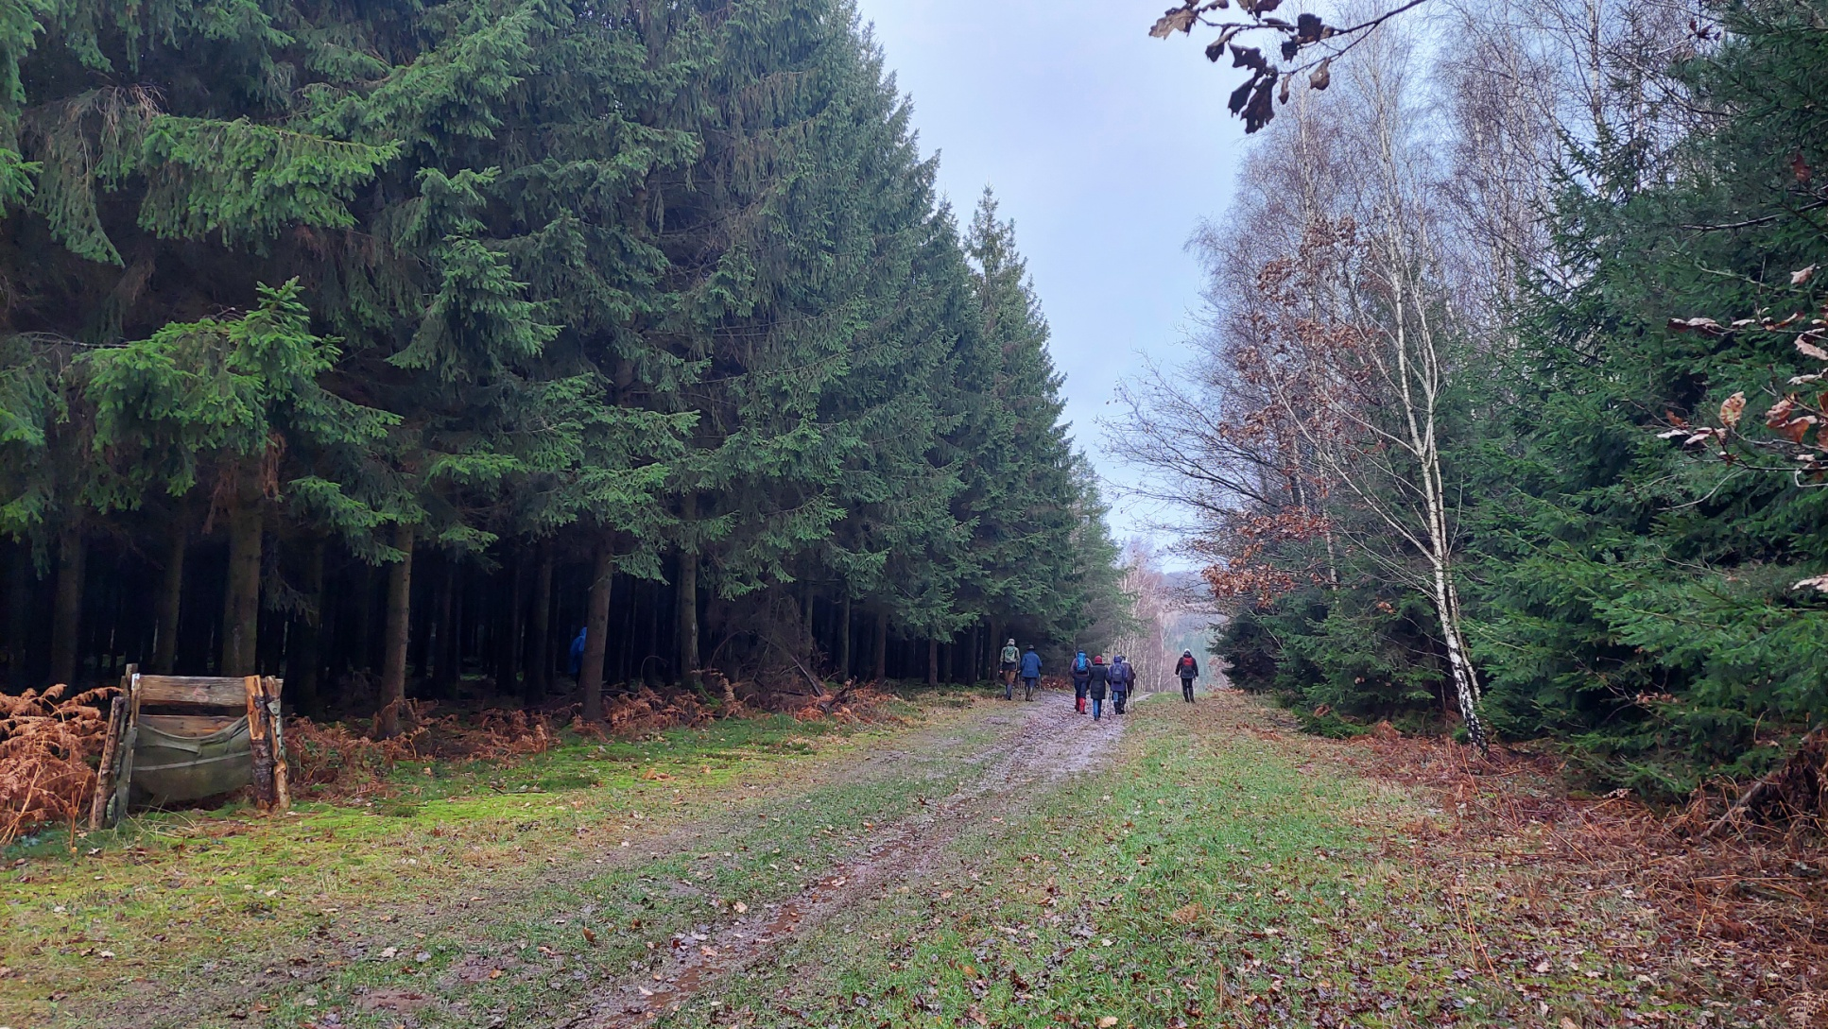

Slide 7
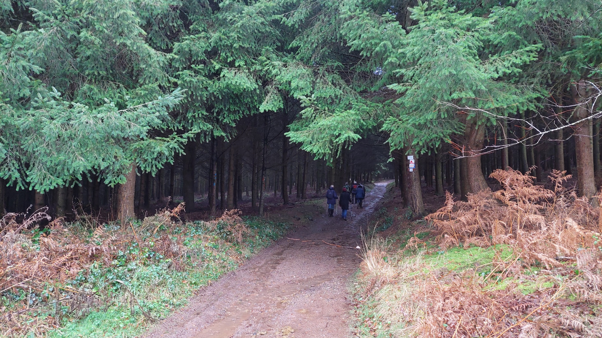

Slide 8
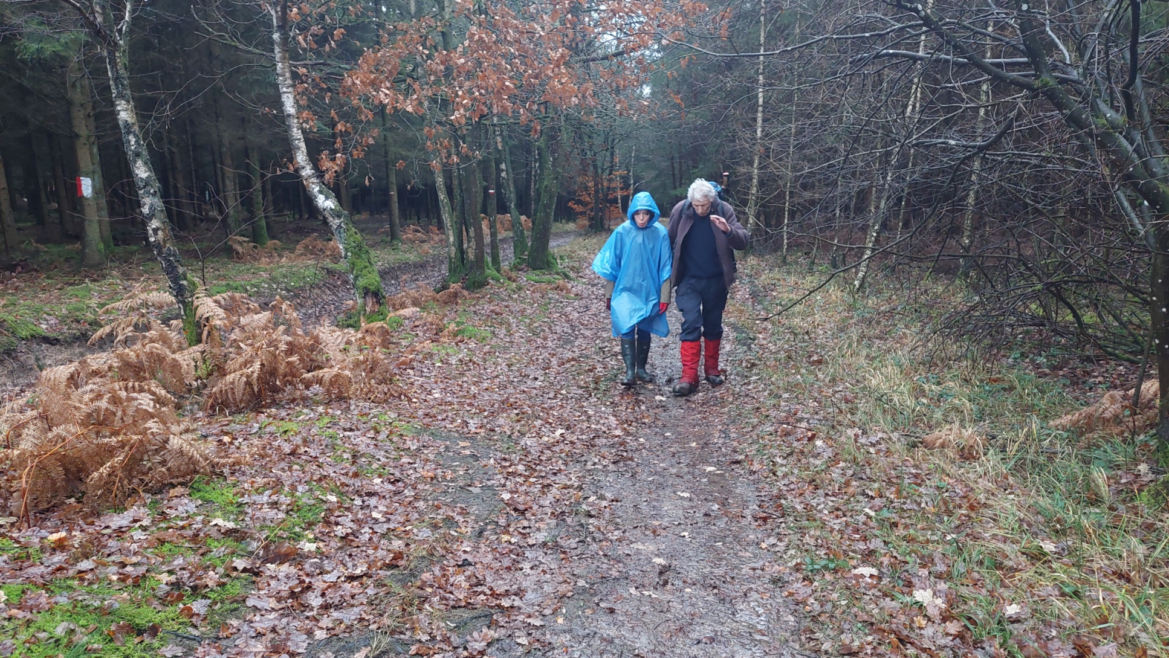

Slide 9
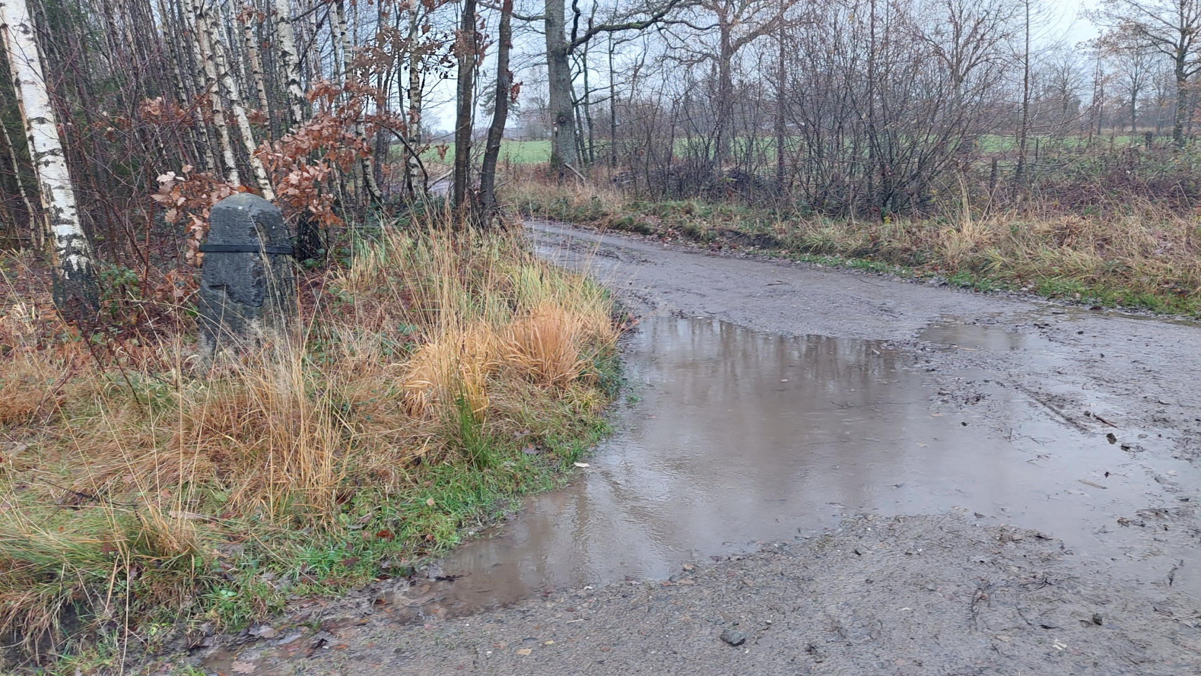

Slide 10
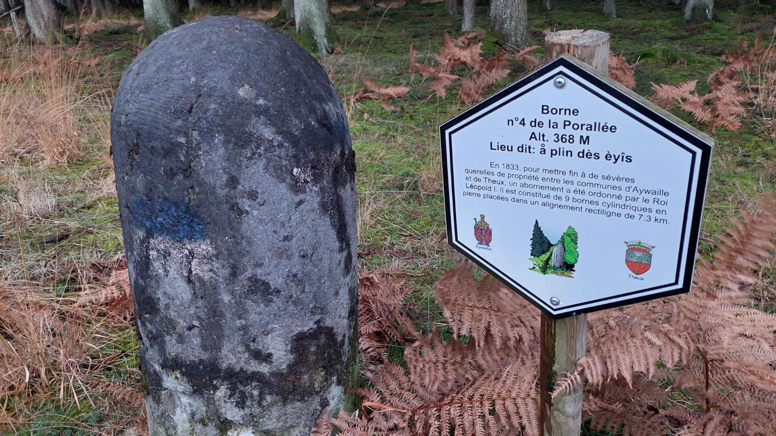

Slide 11
Vers 16h déjà, l’obscurité empêche la prise de nouvelles dias.
Après la balade, à 17h, nous nous réfugions dans un bar pour le verre de l’amitié.

Slide 12
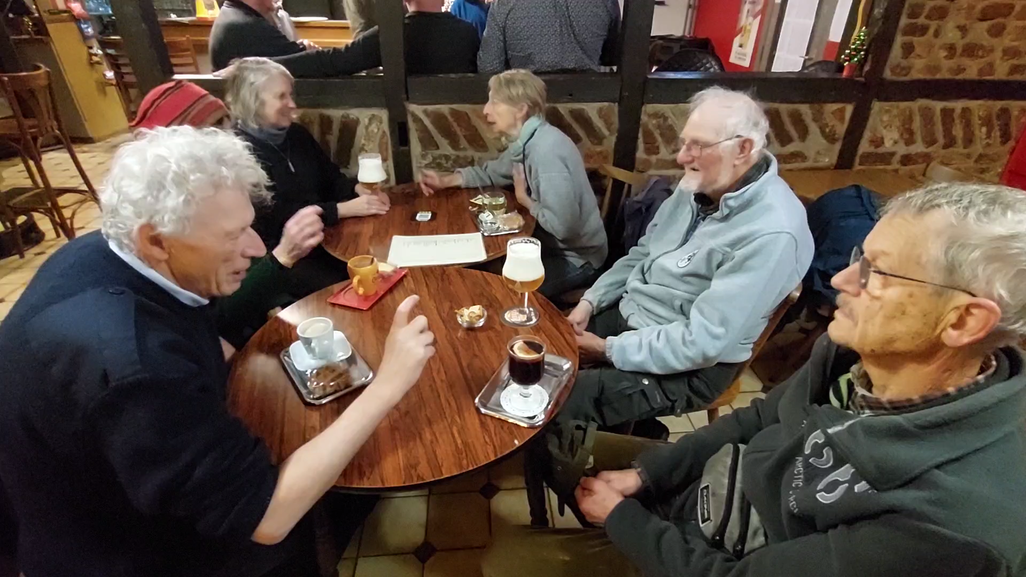

Slide 13
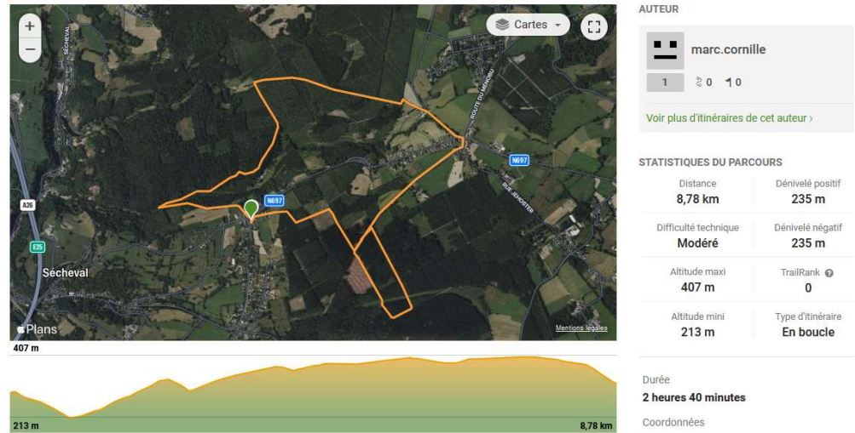

Slide 14
Merci Marc, pour cette humide, mais néanmoins excellente balade !

Slide 15
Et le soir, la chorale d’une de nos Marcheuses, offre un concert de Noël à Banneux.
Un chœur de 26 VOIX FEMININES.
Violon, piano et guitare.
Sonorités nouvelles, harmonies envoûtantes.
Une réussite absolue !
Mettre le son à fond !

Slide 16
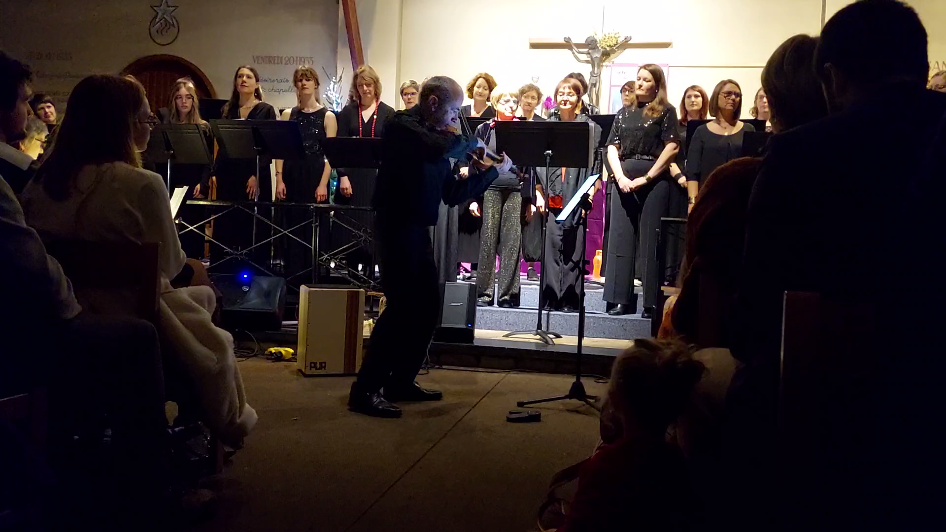

Slide 17
